Slide 1

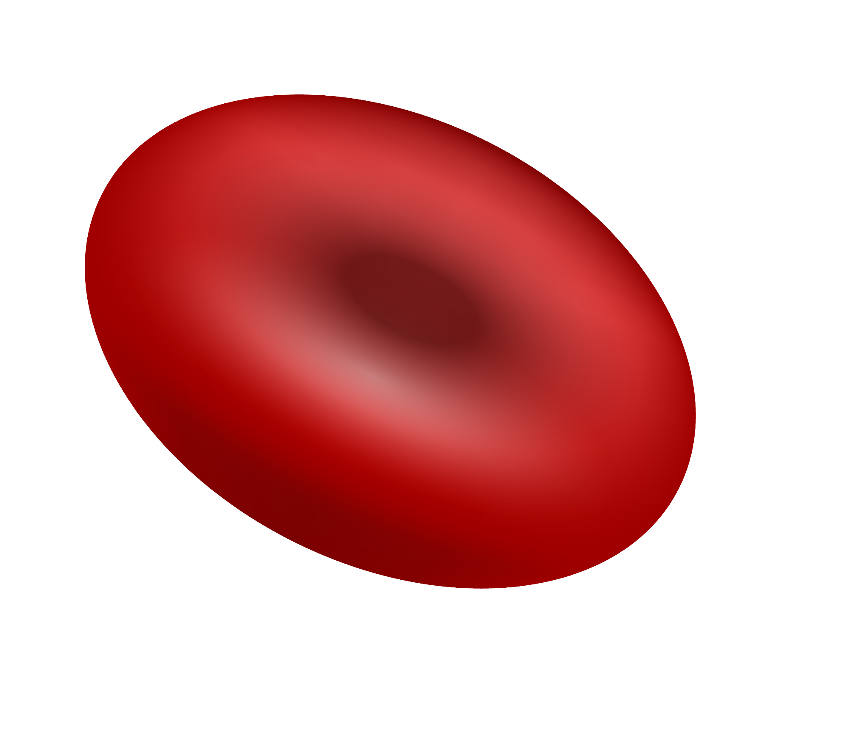

Fréquences des difficultés de groupage sanguin au laboratoire d’Hémobiologie du CHU de Tizi Ouzou entre Mai 2021 et Mars 2023.
REPUBLIQUE ALGERIENNE DEMOCRATIQUE ET POPULAIRE
Ministère de l’Enseignement Supérieur et de la Recherche Scientifique
UMMTO
FACULTE DE MEDECINE
Département de pharmacie
Présenté par:
Encadré par :
ASSAD Yamina
TOUAT Kenza
Dr BERDOUS .F : Maitre assistante en hémobiologie et transfusion sanguine
Co-encadré par:
Dr SAHRAOUI .S : Assistante en épidémiologie et médecine préventive
03/07/2023

Slide 2
Plan
Introduction
Matériels et méthodes
Résultats et discussion
Conclusion

Slide 3
Introduction

Slide 4
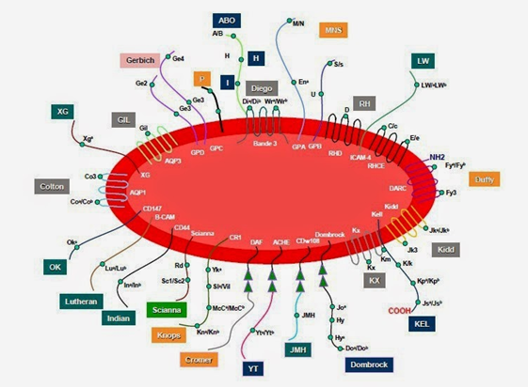

.
Introduction
Matériels et méthodes
Résultats et discussion
Conclusion
Qu’est-ce qu’un groupe sanguin érythrocytaire?
Antigènes allotypiques
Génétiquement transmis
Détectés par des anticorps spécifiques

Slide 5
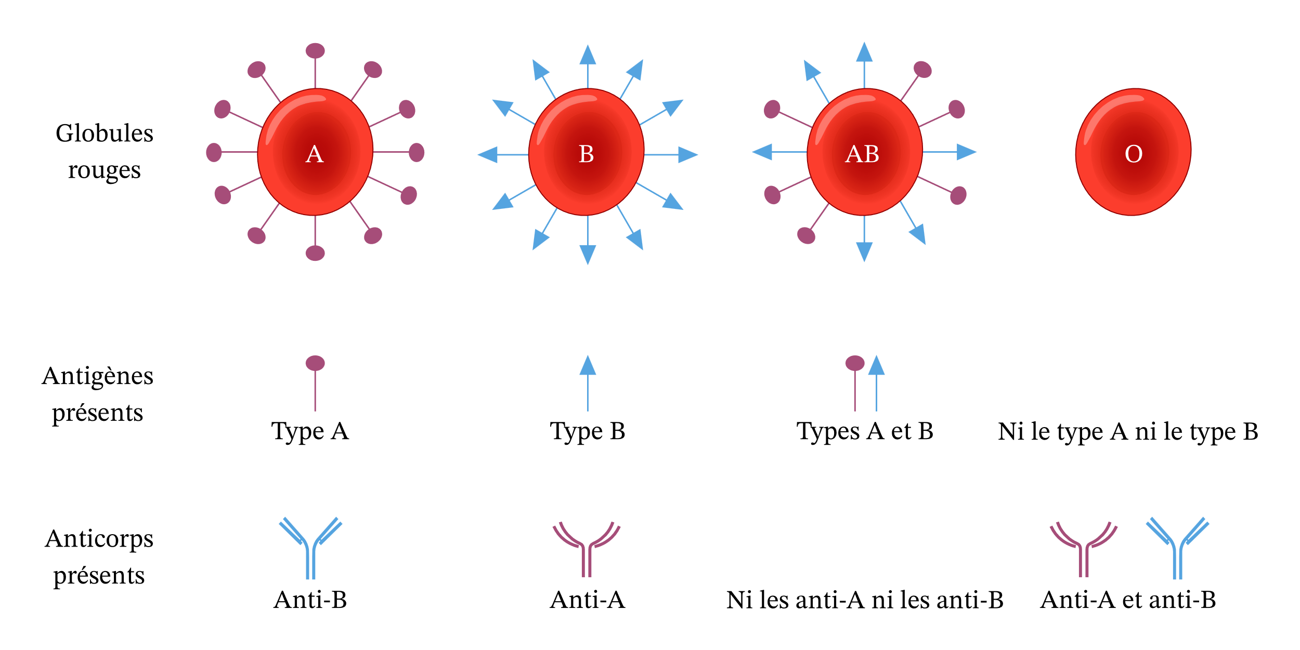
Introduction
Matériels et méthodes
Résultats et discussion
Conclusion
Système ABO
Systèmes Rhésus et Kell
Présence ou absence des antigènes: D C c E e Kell à la surface du globule rouge.

Slide 6
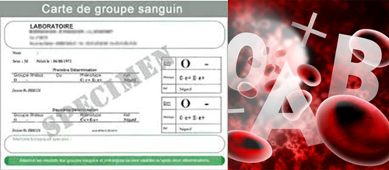
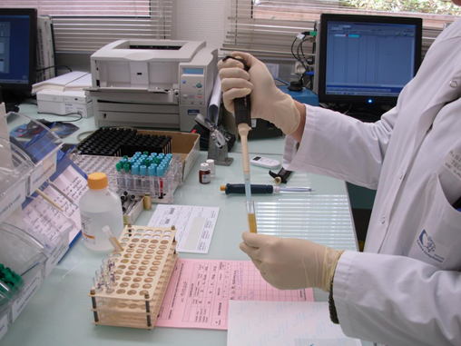
Introduction
Matériels et méthodes
Résultats et discussion
Conclusion
Groupage sanguin standard
3×2
4×2
Valide
Définitif

Slide 7
Introduction
Matériels et méthodes
Résultats et discussion
Conclusion
Difficulté de groupage sanguin
Discordance entre l’épreuve sérique et l’épreuve globulaire
Avec ou sans positivité des témoins

Slide 8
Introduction
Matériels et méthodes
Résultats et discussion
Conclusion
Classification des difficultés de groupage sanguin selon la AABB
Défaut réactionnel à l’épreuve sérique
Excès réactionnel à l’épreuve sérique
Défaut réactionnel à l’épreuve globulaire
Excès réactionnel à l’épreuve globulaire
Doubles populations

Slide 9
Introduction
Matériels et méthodes
Résultats et discussion
Conclusion
Objectif principal:
Déterminer les fréquences des difficultés de groupage sanguin recensées à l’unité d’immunohématologie du laboratoire d’Hémobiologie du CHU de Tizi-Ouzou.

Slide 10
Matériels et méthodes

Slide 11
Introduction
Matériels et méthodes
Résultats et discussion
Conclusion
Description de l’étude
Etude descriptive observationnelle
Rétrospective et Prospective
Description de la population étudiée
12604 prélèvements destinés pour un groupage sanguin.

Slide 12
Conduites adoptées devant les difficultés de groupage sanguin recensées à l’unité d’immunohématologie

Slide 13
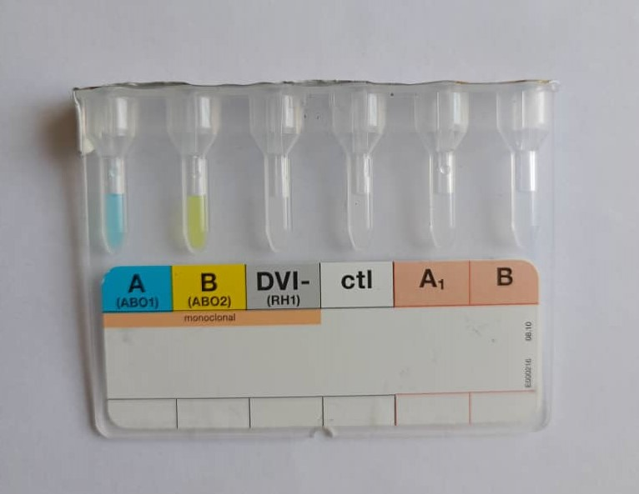
Difficultés avec témoins négatifs
Epreuve globulaire
Epreuve sérique
Doubles populations
Antigènes faibles
Epreuve sérique négative
Excès réactionnel
Nouveau-né
Groupes faibles
-Nourrissons
-Sujets âgés
-Hémopathies malignes
Présence d’anticorps irréguliers
Sujets âgés
RAI
Carte gel
A faible/
A faible B
Fixation élution
Recherche d’anti-A1

Slide 14
Difficultés avec témoin positifs
Témoin Allo Positif
Témoin Auto Positif
Témoin Auto/Allo/ réactifs positifs
Témoin Auto négatif
Témoin ALLO négatif
Témoin Allo positif
Présence d’auto-anticorps froids à titre élevé
Phénomène de rouleau
Agglutination de toutes les hématies-tests
RAI
Avec images de doubles populations
Sans images de doubles populations
Epreuve Globulaire
Epreuve sérique
Epreuve Globulaire
Epreuve sérique
Transfusion non Iso-groupe
Greffe non ABO compatible
TCD
Lavage du culot globulaire
Auto-allo adsorption du sérum
Lavage du culot globulaire
Dilution du sérum

Slide 15
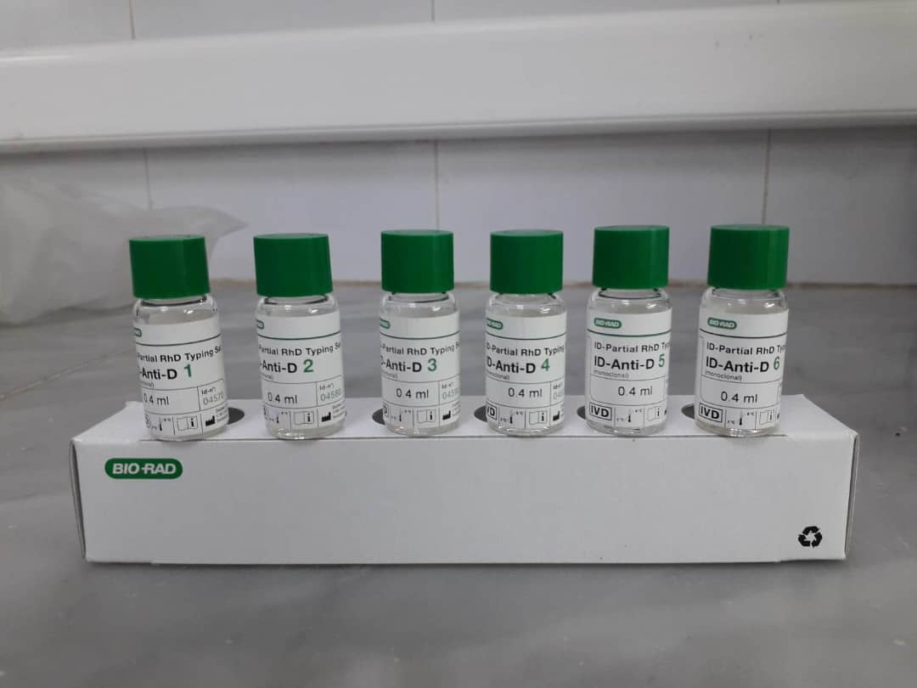
Difficultés de Groupage Rhésus/ KELL
Transfusion non iso-phénotype
Double Population
RH1
Faible Réactivité du RH1
Doubles Populations
C c E e et Kell
Transfusion Non Iso-Rhésus
Confirmation sur tube et sur carte Gel
Recherche du « D Partiel »
Carte provisoire + conseil transfusionnel
Enquête Familiale

Slide 16
Résultats et discussion

Slide 17
Introduction
Matériels et méthodes
Résultats et discussion
Conclusion
Fréquences des groupes sanguins ABO :
Groupe | Notre étude
O | 42,10%
A | 36,79%
B | 16,11%
AB | 5,00%
Groupe sanguin | Etude de Airech et al (Tizi Ouzou, 1996) | Etude de Metri et al (Ouest algérien, 2009) | Etude de Talbi et al (Boufarik, Algérie 2018)
O | 40,84% | 41,15% | 42,5%
A | 36,63% | 38,09% | 35%
B | 16,42% | 13,91% | 15,66%
AB | 6,10% | 6,85% | 5%

Slide 18
Introduction
Matériels et méthodes
Résultats et discussion
Conclusion
Phénotype Rhésus:
Phénotype rhésus | Effectif (ni) | Pourcentage (%)
DCcee | 2260 | 40,65
DCCee | 1164 | 20,94
Dccee | 791 | 14,23
DCcEe | 375 | 6,75
DccEe | 356 | 6,40
DccEE | 48 | 0,86
DCcEE | 1 | 0,02
dccee | 535 | 9,62
dccEe | 13 | 0,23
dCcee | 13 | 0,23
dCCee | 2 | 0,04
dCcEe | 1 | 0,02
Total (N) | 5559 | 100,00
Le phénotype DCcee est le plus fréquent en Algérie.
Etude de Airech et Al(Algérie ,1982):
41,37%
Metri et al (Ouest algérien 2009) :
36%
Moussouni et al (Tlemcen 2011): 34,78%

Slide 19
Introduction
Matériels et méthodes
Résultats et discussion
Conclusion
Système KELL:
KELL | Notre étude | Moussouni et al | Airech et al
Négatif | 87,91% | 91% | 90,3%
positif | 12,09% | 9% | 9,7%

Slide 20
Introduction
Matériels et méthodes
Résultats et discussion
Conclusion
Difficultés de groupage sanguin:
Etude de Bhallil et al Maroc en 2015
3,14%
438 échantillons soit une fréquence 3,47%
526 difficultés de groupage sanguin

Slide 21
Introduction
Matériels et méthodes
Résultats et discussion
Conclusion
Répartition des sujets ayant des difficultés de groupage sanguin selon le sexe:

Slide 22
Introduction
Matériels et méthodes
Résultats et discussion
Conclusion
Répartition des échantillons ayant présenté des difficultés de groupage sanguin selon la provenance:

Slide 23
Introduction
Matériels et méthodes
Résultats et discussion
Conclusion
Difficultés de groupage sanguin ABO:
Etude | Pays | Année | Fréquence (%)
Guechniti et al (16) | Kouba, Algérie | 2022 | 0,28
Bhallil et al (4) | Maroc | 2015 | 1,14
Makroo et al (17) | Inde | 2017 | 0,02
Hayedeh et al (18) | Iran | 2020 | 0,04
Heo et al (19) | Corée | 2021 | 0,24
Notre étude | Tizi-Ouzou, Algérie | 2023 | 1,68

Slide 24
Introduction
Matériels et méthodes
Résultats et discussion
Conclusion
Difficultés de groupage sanguin ABO |  | Effectif (ni) | Pourcentage (%) | Total (%)
Défaut réactionnel à l’épreuve globulaire | Sous-groupes faibles ABO | 152 | 52,96 | 52,96
Excès réactionnel à l’épreuve globulaire | Agglutinines froides | 12 | 4,18 | 4,18
Excès réactionnel à l’épreuve sérique | Anticorps anti-A1 | 74 | 25,78 | 30,66
 | Témoin allo positif | 10 | 3,48
 | Témoin auto positif | 4 | 1,39
Défaut réactionnel à l’épreuve sérique | Immaturité du système immunitaire (nourrisson) | 19 | 6,62 | 6,97
 | Immunodépression | 1 | 0,35
Doubles populations | Transfusion compatible non iso-groupe ou incompatible | 15 | 5,23 | 5,23
Total (N) |  | 287 | 100,00 | 100,00
EPH Kouba
8%
A faible / A faible B
Etude coréenne 18,2%

Slide 25
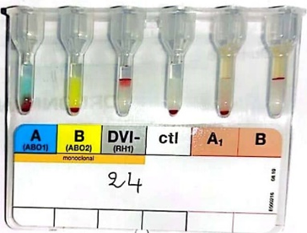
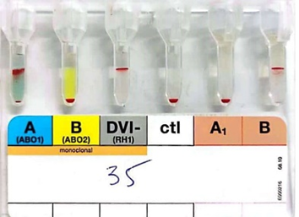
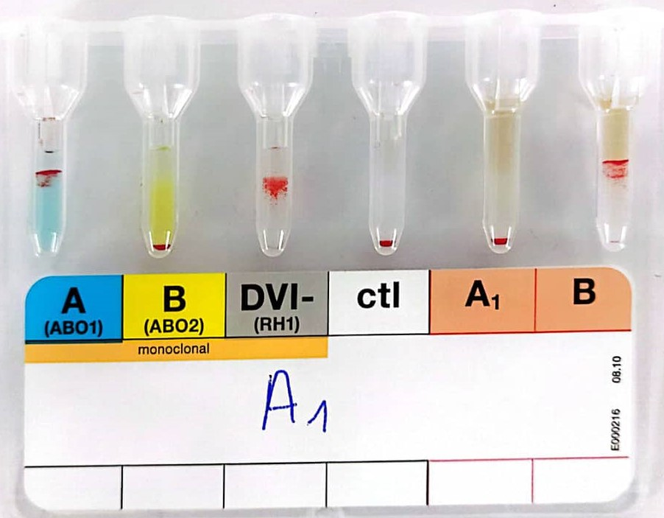
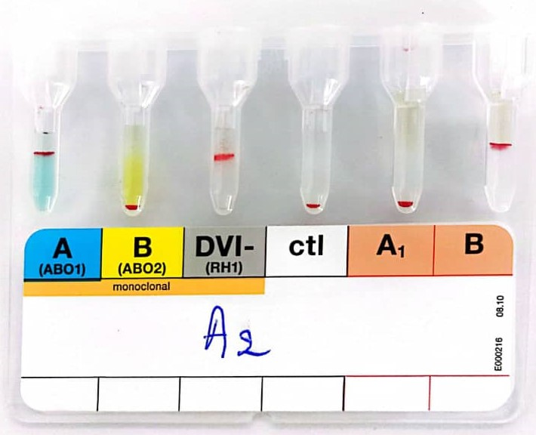
Introduction
Matériels et méthodes
Résultats et discussion
Conclusion

Slide 26
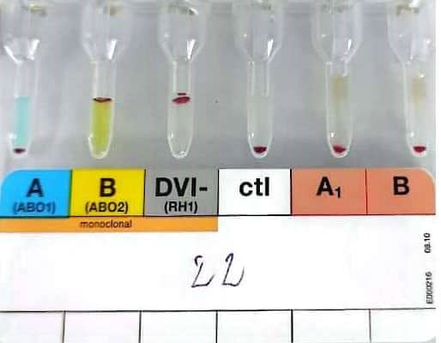
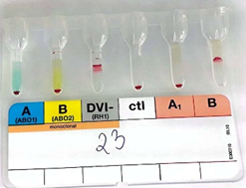
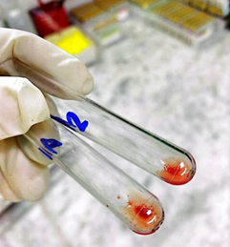
Introduction
Matériels et méthodes
Résultats et discussion
Conclusion

Slide 27
Introduction
Matériels et méthodes
Résultats et discussion
Conclusion
Difficultés de groupage sanguin ABO |  | Effectif (ni) | Pourcentage (%) | Total (%)
Défaut réactionnel à l’épreuve globulaire | Sous-groupes faibles ABO | 152 | 52,96 | 52,96
Excès réactionnel à l’épreuve globulaire | Agglutinines froides | 12 | 4,18 | 4,18
Excès réactionnel à l’épreuve sérique | Anticorps anti-A1 | 74 | 25,78 | 30,66
 | Témoin allo positif | 10 | 3,48
 | Témoin auto positif | 4 | 1,39
Défaut réactionnel à l’épreuve sérique | Immaturité du système immunitaire (nourrisson) | 19 | 6,62 | 6,97
 | Immunodépression | 1 | 0,35
Doubles populations | Transfusion compatible non iso-groupe ou incompatible | 15 | 5,23 | 5,23
Total (N) |  | 287 | 100,00 | 100,00
un taux de 1,39% par rapport au total des difficultés de groupage
Rejoint les résultats rapportés par l’étude de l’EPH Kouba
(1,33%)

Slide 28
Introduction
Matériels et méthodes
Résultats et discussion
Conclusion
Difficultés de groupage sanguin ABO |  | Effectif (ni) | Pourcentage (%) | Total (%)
Défaut réactionnel à l’épreuve globulaire | Sous-groupes faibles ABO | 152 | 52,96 | 52,96
Excès réactionnel à l’épreuve globulaire | Agglutinines froides | 12 | 4,18 | 4,18
Excès réactionnel à l’épreuve sérique | Anticorps anti-A1 | 74 | 25,78 | 30,66
 | Témoin allo positif | 10 | 3,48
 | Témoin auto positif | 4 | 1,39
Défaut réactionnel à l’épreuve sérique | Immaturité du système immunitaire (nourrisson) | 19 | 6,62 | 6,97
 | Immunodépression | 1 | 0,35
Doubles populations | Transfusion compatible non iso-groupe ou incompatible | 15 | 5,23 | 5,23
Total (N) |  | 287 | 100,00 | 100,00
EPH Kouba, Algérie 38,64%
Heo et al, Corée 25,2%

Slide 29
Introduction
Matériels et méthodes
Résultats et discussion
Conclusion
Difficultés de groupage sanguin ABO |  | Effectif (ni) | Pourcentage (%) | Total (%)
Défaut réactionnel à l’épreuve globulaire | Sous-groupes faibles ABO | 152 | 52,96 | 52,96
Excès réactionnel à l’épreuve globulaire | Agglutinines froides | 12 | 4,18 | 4,18
Excès réactionnel à l’épreuve sérique | Anticorps anti-A1 | 74 | 25,78 | 30,66
 | Témoin allo positif | 10 | 3,48
 | Témoin auto positif | 4 | 1,39
Défaut réactionnel à l’épreuve sérique | Immaturité du système immunitaire (nourrisson) | 19 | 6,62 | 6,97
 | Immunodépression | 1 | 0,35
Doubles populations | Transfusion compatible non iso-groupe ou incompatible | 15 | 5,23 | 5,23
Total (N) |  | 287 | 100,00 | 100,00
Epreuves sériques négatives des âges extrêmes
Etude Coréenne 40,5%

Slide 30
Introduction
Matériels et méthodes
Résultats et discussion
Conclusion
Difficultés de groupage sanguin ABO |  | Effectif (ni) | Pourcentage (%) | Total (%)
Défaut réactionnel à l’épreuve globulaire | Sous-groupes faibles ABO | 152 | 52,96 | 52,96
Excès réactionnel à l’épreuve globulaire | Agglutinines froides | 12 | 4,18 | 4,18
Excès réactionnel à l’épreuve sérique | Anticorps anti-A1 | 74 | 25,78 | 30,66
 | Témoin allo positif | 10 | 3,48
 | Témoin auto positif | 4 | 1,39
Défaut réactionnel à l’épreuve sérique | Immaturité du système immunitaire (nourrisson) | 19 | 6,62 | 6,97
 | Immunodépression | 1 | 0,35
Doubles populations | Transfusion compatible non iso-groupe ou incompatible | 15 | 5,23 | 5,23
Total (N) |  | 287 | 100,00 | 100,00
6 fois plus faible comparé à l’étude de l’EPH Kouba
2 fois plus faible que l’étude coréenne.

Slide 31
Introduction
Matériels et méthodes
Résultats et discussion
Conclusion
Difficultés de groupage sanguin Rhésus/KELL:
Etude de Bhallil et al recense 2,14% de difficultés rhésus/KELL
239 échantillons présentant des difficultés de groupage rhésus/KELL soit 1,89%
Doubles populations dans le système Kell
33 échantillons présentant des difficultés de phénotype KELL
206 présentant des difficultés dans le phénotype rhésus
D CcEe

Slide 32
Introduction
Matériels et méthodes
Résultats et discussion
Conclusion
73,33% dans l’étude de
Bhallil et al
68,20% de doubles populations dans les systèmes rhésus/KELL
33,49% des difficultés rhésus étaient des D faibles
3,39% des difficultés rhésus étaient des D partiels

Slide 33
Introduction
Matériels et méthodes
Résultats et discussion
Conclusion
Rhésus D faible
0,54% des difficultés de groupage sanguin de la population étudiée
Etude | Fréquence du D faible par rapport à la population étudiée (%)
CHU Mustapha Pacha ,Algérie (2013) | 0,27
CHU Mustapha Pacha, Algérie (2021) | 0,30
Européenne (2011) | 0,2 à 0,5
Américaine (2011) | 0,4 à 3
Notre étude (Tizi-Ouzou ,2023) | 0,54

Slide 34
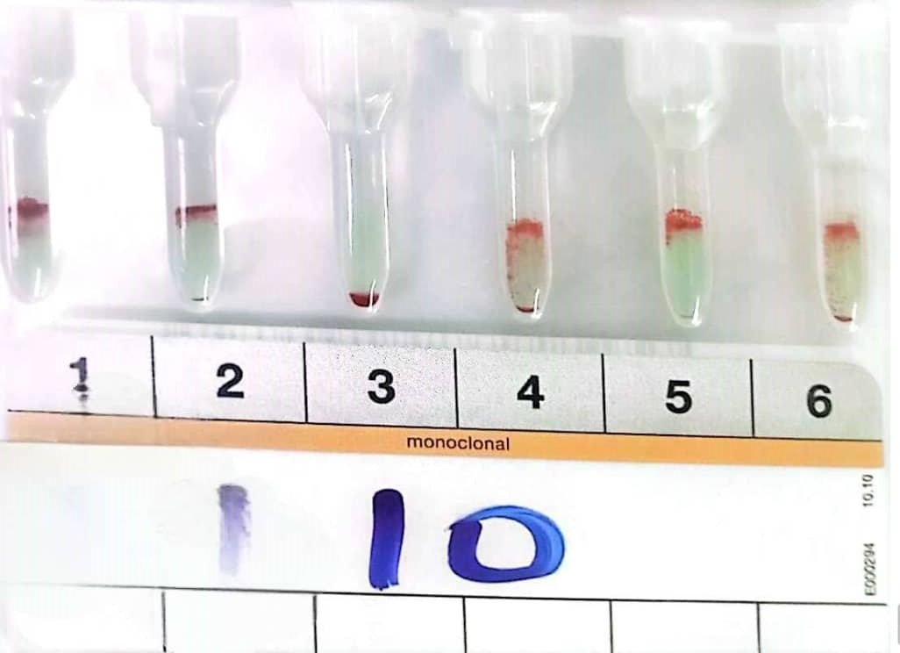
Introduction
Matériels et méthodes
Résultats et discussion
Conclusion
Rhésus D partiel
0,05% des difficultés de groupage de la population étudiée
9,58% des rhésus D faibles
Pays | Année | Nombre de D partiels recensés. | Profil D partiel le plus fréquent | Fréquence (%)
Algérie (CHU Tizi Ouzou) | 2023 | 07 | D V | 71,42
Algérie (CHU Mustapha Pacha) | 2021 | 07 | D V | 57,14
Algérie (EPH Kouba) | 2022 | 03 | DFR | 33,33%
Algérie(CHU Mustapha Pacha) | 2013 | 06 | D VII | 83,3
Maroc | 2014 | 13 | D VII | 46,15
Egypte | 2019 | 33 | D V | 41,18
Inde | 2008 | 15 | DFR | 66,66
Chine | 2012 | 40 | D VI | 90

Slide 35
Conclusion

Slide 36
Rappel Historique
introduction
matériels et méthodes
Résultats et discussion
conclusion
Conclusion
Difficultés de groupage sanguin:
-Défis complexes.
-Conduites spécifiques.
-Sécurité transfusionnelle.

Slide 37
Merci pour votre attention

